Slide 1
SLAIF — Slovenska tovarna UI
Umetna inteligenca za javni sektor: priložnosti, orodja in prvi koraki Ljubljana, 18. maj 2026
Prof. Sašo Džeroski – tehnični vodja HE projekta SLAIF

Slide 2
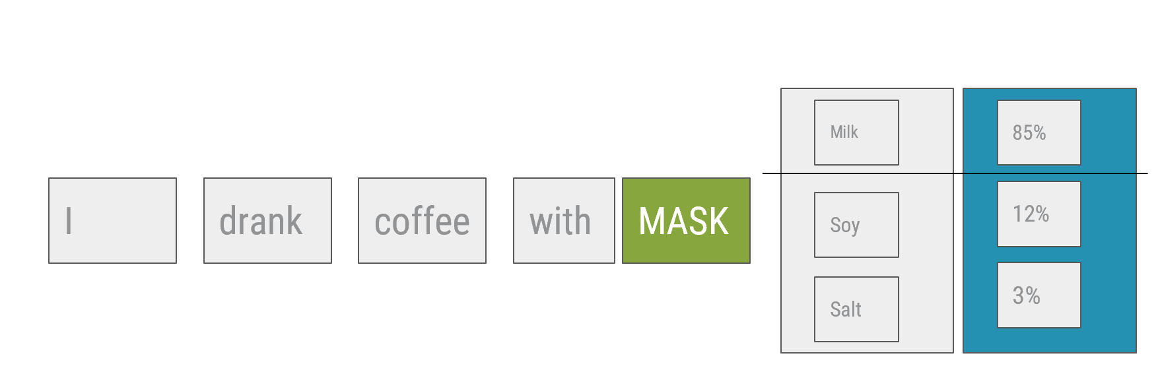
ZAKAJ DANES VSI GOVORIJO O UMETNI INTELIGENCI?
Ker lahko UI danes rešuje številne vsakodnevne probleme
UI je danes vključena v številne izdelke in storitve (iskanje, prevajanje, podpora uporabnikom, …)
Ključ do tega je uporaba splošnonamenskih temeljnih modelov
Kaj so temeljni modeli (FM)?
Temeljni modeli so veliki modeli umetne inteligence, naučeni na obsežnih splošnih podatkih
Kasneje jih je mogoče prilagoditi (uglasiti) z uporabo manjših količin podatkov za reševanje specifičnih nadaljnjih nalog
Veliki jezikovni modeli (LLM)
LLM-ji so temeljni modeli, naučeni na besedilih
Običajno se učijo z napovedovanjem naslednje besede
Lahko se uporabljajo za generiranje besedila (generativna umetna inteligenca)
Nadaljnje naloge vključujejo odgovarjanje na vprašanja, povzemanje, …

Slide 3
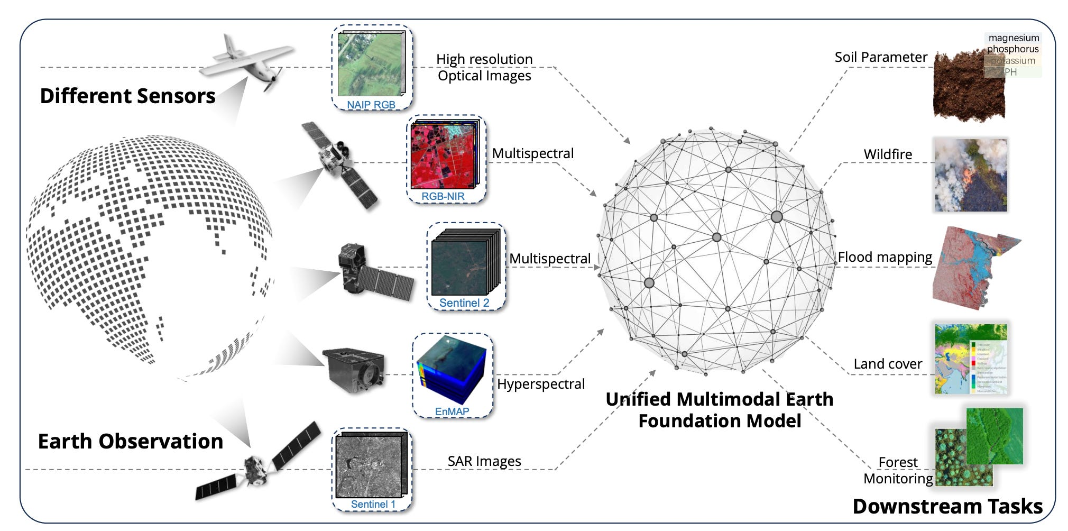
UČENJE IN PRILAGAJANJE FM MODELOV ZAHTEVA VELIKO RAČUNSKE MOČI
Poleg besedila lahko temeljni modeli obdelujejo tudi druge podatke, npr. različne vrste slik
Temeljni modeli so velike nevronske mreže
Z milijardami parametrov (moč povezav med nevroni)
Učenje in prilagajanje LLM/FM modelov zahteva veliko računske moči
LLM/FM modeli se učijo iz ogromnih količin podatkov, kar zahteva zelo veliko računsko moč (več tednov ali mesecev izvajanja na GPU-jih)
Tudi prilagajanje modela (fine-tuning), pri katerem FM prilagodimo specifični domenski nalogi, še vedno zahteva znatne računske vire

Slide 4
PRISTOP EVROPSKE UNIJE K UMETNI INTELIGENCI: pospešitev sprejemanja in spodbujanje inovacij
Regulativa: Akt o umetni inteligenci (AI Act)
Varnost
Zaupanje
Infrastruktura
Tovarne umetne inteligence
Omogočanje razvoja (generativnih) modelov umetne inteligence
Inovacije
Apply AI (Uporabi UI): pospeševanje uvajanja UI v industriji in javnih storitvah
Hkrati tudi podpora raziskavam (npr. AI in Science / RAISE)

Slide 5
KAJ SO TOVARNE UI?
Kratek odgovor: Tovarne UI (AI factories) so infrastruktura za UI
V 20. stoletju so države gradile ceste in električna omrežja
V 21. stoletju morajo graditi tudi infrastrukturo za UI (ker zahtevata gradnja in prilagajanje generativnih modelov visokokozmogljive računalnike=HPC)
To je vprašanje tehnološke suverenosti in globalne konkurenčnosti
Slovenska tovarna UI (SLAIF) nam bo omogočila,
da Slovenija ni zgolj uporabnica umetne inteligence,
temveč aktivna soustvarjalka evropske tehnološke suverenosti
in globalne konkurenčnosti

Slide 6
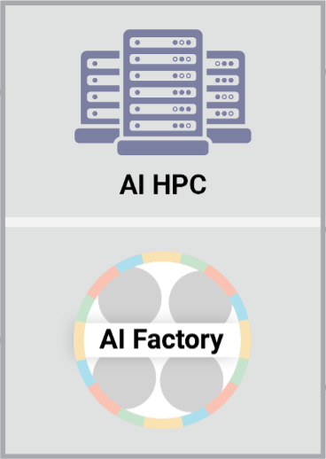
KAJ SO TOVARNE UI?
Tovarne UI znižujejo ovire za uvajanje UI v prakso
Ponujajo širok in celovit nabor storitev za industrijo in raziskovalce, ki so potrebne za razvoj evropskih modelov (generativne) UI in njihovo uporabo
Tovarne imajo dve glavni komponenti:
Superračunalnik, optimiziran za UI
Storitve in dejavnosti tovarne UI
Tovarne UI združujejo:
Računsko moč
Algoritme in delovne tokove
Podatke in modele
Veščine, znanje in talente

Slide 7
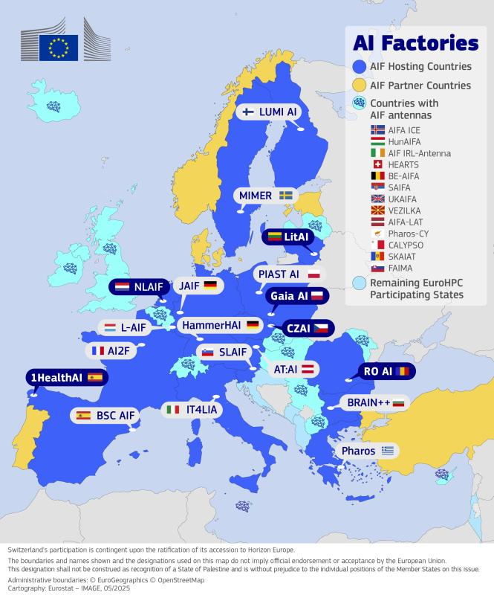
EVROPSKI EKOSISTEM TOVARN UI
EuroHPC in države članice sofinancirajo
postavitev tovarn UI (s superračunalniki) in
anten (uporabljajo računalnike tovarn UI)
Skupaj 19 tovarn UI
Skupaj 13 anten
A le 9 tovarn nabavlja in postavlja nove superračunalnike
Nekaj držav ima deleže v tovarnah UI,
ki se vzpostavljajo v drugih državah
(npr. Portugalska in Turčija pri BSC AIF)
Slovenija bo gostila nov superračunalnik,
ima pa tudi delež v IT4LIA (10 mio EUR)

Slide 8
ZAKAJ IMA LAHKO SLOVENIJA TOVARNO UI?
Čeprav bo imela Evropa številne tovarne UI, jih ne bo imela vsaka država EU. Potrebna je vizija. Prav tako politična volja in finančna podpora. In nenazadnje: znanstvena in tehnična podkovanost ter človeški viri
Slovenija ima močno skupnost na področju UI
Slovenija ima močno skupnost na področju visokozmogljivega računalništva:
Vega je prvi delujoči sistem EuroHPC
Skupnosti odlično sodelujeta (kar ni samoumevno)
Potreben je širši pogled na infrastrukturo
Infrastruktura ni le strojna oprema (računalniki)
Podatki so infrastruktura (Slovenija vodi CLARIN, jezikovni podatki)
UI je infrastruktura (vsekakor za znanost, primer infrastrukturnega centra IJS)

Slide 9

SLAIF – SLOVENSKA TOVARNA UI
Dva projekta, skupna vrednost 135 mio EUR, sofinancerki sta EK in RS (MVZI)
Superračunalnik, optimiziran za UI, 123.32 mio EUR
Sofinanciran iz programa Digital Europe
Konzorcij projekta sestavljajo
Tovarna UI, storitve in dejavnosti, 11.68 mio EUR
Sofinanciran iz programa Horizon Europe
Konzorcij projekta sestavljajo

Slide 10

SLAIF – SUPERRAČUNALNIK
Kombinacija CPU in GPU enot za podporo tako klasičnemu kot UI-računanju
CPU (cca 10 petaFLOPS)
GPU (cca 30 – 1. faza +70 – 2. faza = 100 petaFLOPS)
Dve fazi nabave za zagotovitev daljšega obdobja delovanja
Superračunalnik zagnan do konca leta 2027
Superračunalnik nadgrajen v letu 2029
V primerjavi s superračunalnikom VEGA: 3× več moči CPU in 32× več moči GPU
Trenutno se na superračunalniku LEONARDO v Bologni trenirajo:
Veliki jezikovni model za slovenščino — GaMS (kolegi z UL FRI)
Prvi vizualno-jezikovni model za slovenščino — SViLa (kolegi z IJS)
Takšne naloge bo podpiral novi superračunalnik optimiziran za UI

Slide 11
SLAIF – CILJNE SKUPINE UPORABNIKOV
Različne skupine uporabnikov
Gospodarstvo/ industrija
Zagonska podjetja
Mala in srednja podjetja
Velika podjetja
Javni sektor
Zdravstvo
Državna uprava
Javna podjetja, javni zavodi in agencije
Raziskovalna sfera (univerze, instituti)
Različne stopnje UI-pripravljenosti

Slide 12
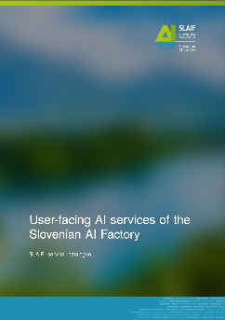
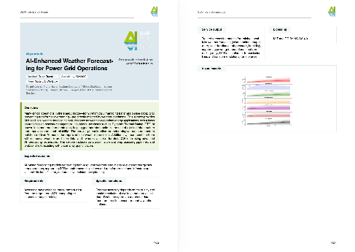
SLAIF – STORITVE IN DEJAVNOSTI
Dostop do računskih in podatkovnih zmogljivosti
Splošni delotoki za učenje in prilagajanje modelov
Veliki jezikovni modeli
Veliki govorni modeli
Vizualno-jezikovni modeli
Večmodalni modeli
Domensko-prilagojeni delotoki (in modeli) za različne vertikale
Zeleni prehod
Zdravje in botehnologija
Digitalna družba
UI za znanost
Izobraževanje in pridobivanje veščin UI

Slide 13
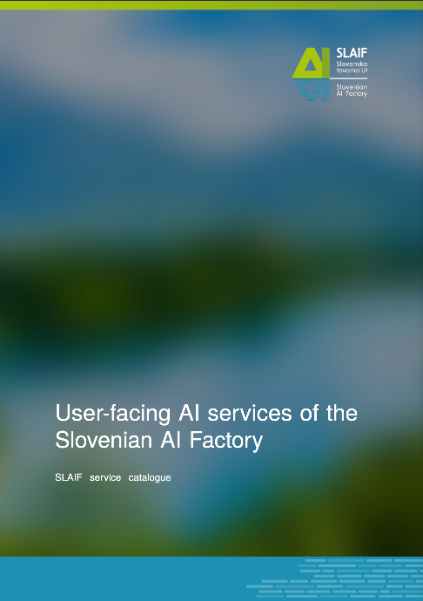
SLAIF – STORITVE
Več vrst storitev
Podpora uporabnikom
Infrastruktura in podatki
Razvoj in uvajanje UI
Produkti UI

Slide 14
SLAIF – STORITVE

Slide 15

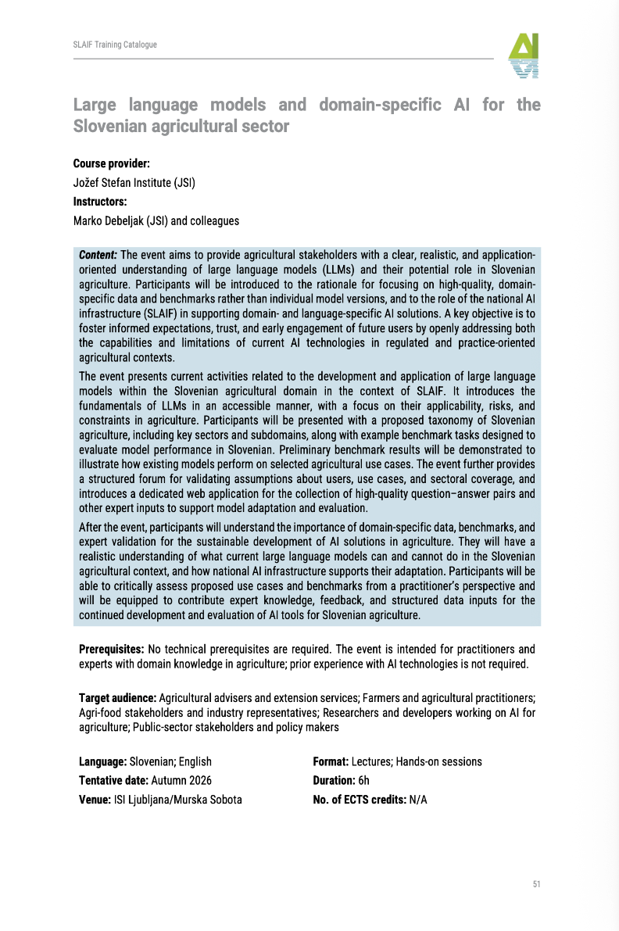
SLAIF – IZOBRAŽEVANJE IN USPOSABLJANJE
Različne vrste izobraževanj
Delavnice
Webinarji
Izobraževanja z mikro-certifikati
Različne tematike izobraževanj
UI metode
Visokozmogljivo računalništvo
Področja uporabe UI
Različne ciljne skupine

Slide 16

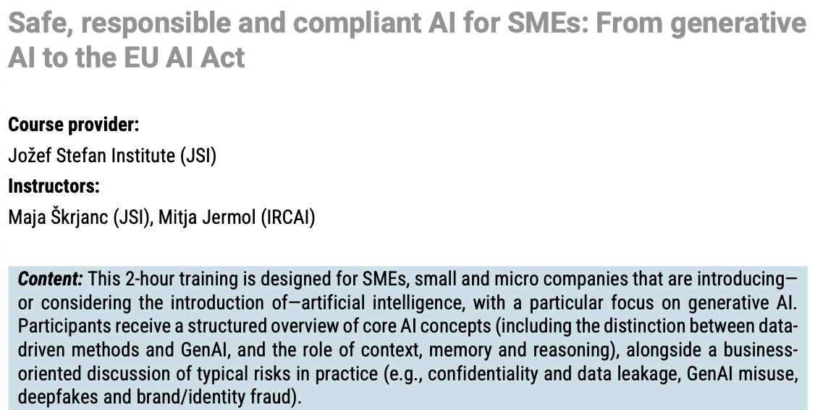
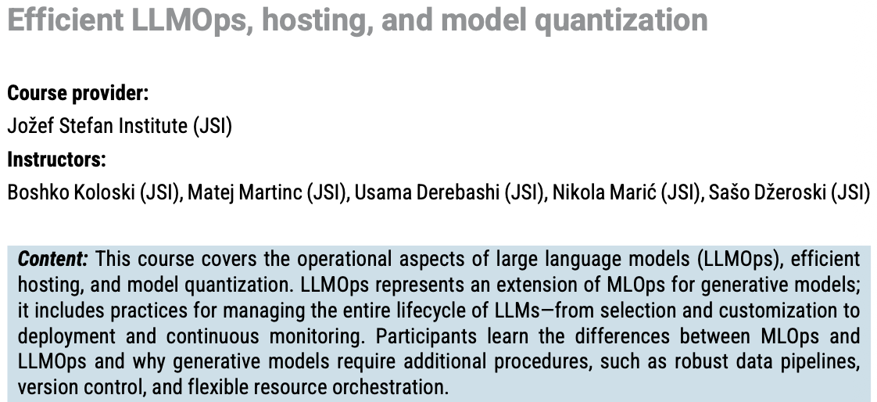
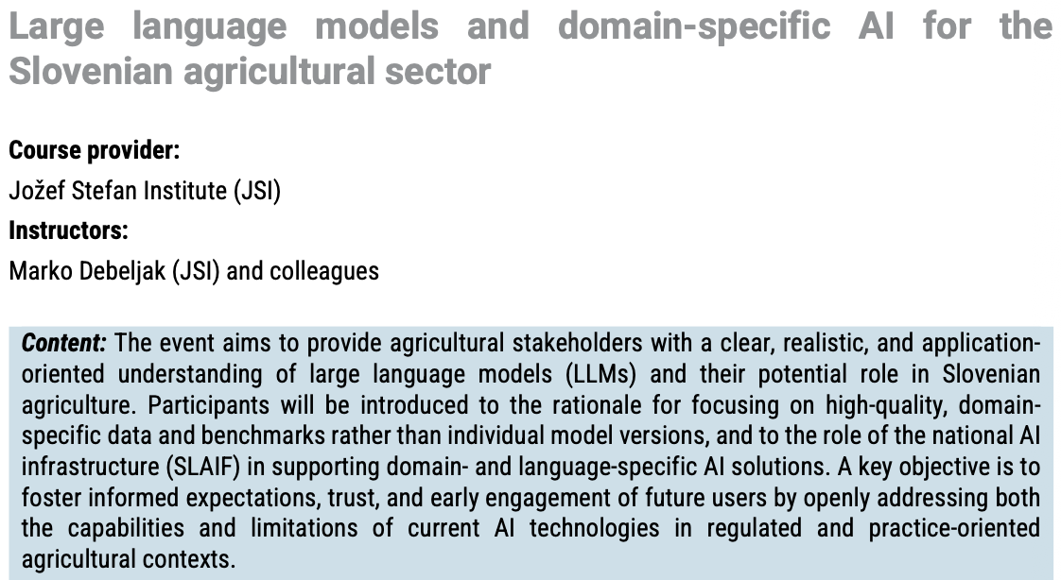
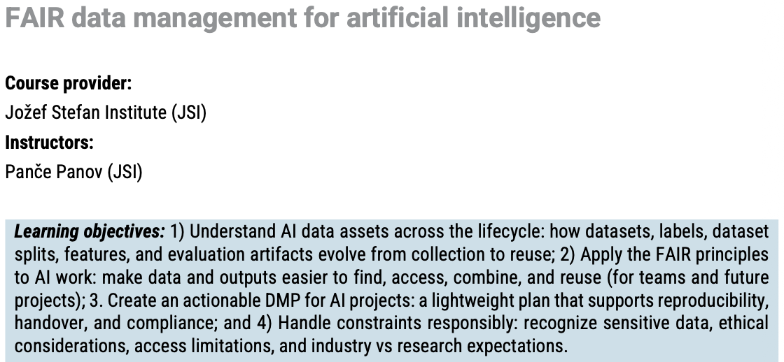
SLAIF – IZOBRAŽEVANJE IN USPOSABLJANJE
88
59
16
13
10
načrtovanih izobraževalnih aktivnosti
delavnic in praktičnih usposabljanj
webinarjev
mikrodokazil, usklajenih z EQF
sodelovanje vseh partnerskih institucij
Januar-april 2026
Zima 2025/26

Slide 17







Hvala za udeležbo!
SLAIF: Slovenska tovarna umetne inteligence je prejela financiranje Skupnega podjetja za evropsko visokozmogljivo računalništvo v okviru sporazuma o nepovratnih sredstvih št. 101254461. Projekt financirata Ministrstvo za visoko šolstvo, znanost in inovacije Republike Slovenije ter program Horizon Europe Evropske unije. SLAIF: Slovenian AI Factory has received funding by the European High Performance Computing Joint Undertaking under the grant agreement no. 101254461. The project is funded by the Ministry of Higher Education, Science and Innovation of Republic of Slovenia and by Horizon Europe Programme of the European Union.
© 2026 by SLAIF, licensed under CC BY-SA 4.0

